Slide 1



Slide 2
¿DONDE ESTAMOS AHORA?
Cada Colegio tiene los proveedores que considera para los distintos servicios.
La Fundación tiene un catálogo de proveedores con los que se reúne para hacer seguimiento de los mismos si bien es muy variable el numero de colegios acogidos dependiendo del servicio.
Gran inversión de tiempo tanto por parte de los Colegios como por parte de Fundación para atender a entidades que nos ofrecen “…” y al final, nos damos cuenta de que no es suficiente para que el catálogo esté siempre actualizado.
Envío de proveedores a la Fundación por parte de los propios colegios ( o bien porque trabajan con ellos, o bien porque no interesan o bien porque ofrecería mejores condiciones si fuéramos mas).
Imposibilidad de atender desde la Fundación a todos los que llaman y solicitan reunión para ofrecer servicios que la Fundación como tal no precisa (no es lo mismo material de limpieza que proyectores de tal clase para los Colegios)
Necesidad de BUSCAR AYUDA PARA APROVECHAR TODO EL POTENCIAL
Muchos de los que estáis aquí, sois (titulares y/o directivos) los que decidís sobre este tema, y no siendo éste tema lo mas importante del proyecto de unidad en la gestión, creemos que puede resultar muy positivo

Slide 3
ASESOR DE COMPRAS
* Esta situación nos ha llevado durante este ultimo tiempo a estudiar alguna forma de trabajo mas eficaz.
* Contacta con nosotros una empresa (comprador Asesor-Talleres Experienciales) que a través de una persona (Miguel A Samper Cantos) se ofrece como asesor de compras y con la que hacemos un pilotaje en 4 Colegios para hacer un estudio de cada uno de los proveedores con los que trabaja y hacer propuestas de mejora (servicio y ahorro).
* Vemos que este asesor de compras puede ser el que trabaje desde Fundación para que el catálogo de hoy, sea un catalogo actualizado de proveedores y de condiciones (es el que conoce el mercado).
Estamos dispuestos a invertir en una empresa para que a través de una persona (no en plantilla con contrato sino como una prestación de servicios) pueda realizar el trabajo de contacto con proveedores para proponer las mejores soluciones.
* Del mismo modo haría este trabajo en los Colegios siendo que el coste que para el Colegio se produce es siempre sobre el ahorro.
* Lo presentamos hoy para que veáis y nos digáis si ESTAIS DISPUESTOS A TRABAJAR EN ESTA LINEA pues vale la pena pero no podemos hacer un esfuerzo sin frutos
* El conoce la situación actual de los acuerdos con determinados proveedores (condiciones de financiación, descuentos a los Colegios, aportación a Fundación)

Slide 4
INTRODUCCIÓN
Este documento es una propuesta para la gestión de las compras tanto a nivel de la Fundación San Vicente Mártir como los Colegios Diocesanos que la conforman.
Se ha tenido en cuenta el carácter, los valores y la función de la Fundación y de los centros para conformar esta estrategia, si bien el tipo de gestión que se propone es el mismo que aplican las empresas más modernas en cuanto a la gestión de compras, basado en el Análisis de Kraljic.

Slide 5
Conceptos básicos – análisis de Kraljic
  Categoría.- grupo de materiales y/o servicios que tienen un comportamiento en el mercado homogéneo o similar. Los proveedores solían agruparse en torno a categorías (material de papelería, mobiliario, iluminación, limpieza…) pero debido a la crisis optaron por concentrar una mayor variedad. Éstas se dividen en dos grandes tipos:
    Categorías directas.- son aquellas que influyen directamente en los servicios del centro (libros de texto, limpieza, comedores, seguros, anti plagas, etc.)
    Categorías indirectas.- son aquellas que no influyen directamente en los servicios del centro (LOPD, luz, gas, máquinas expendedoras, prevención, etc.)

Slide 6
  Criticidad.- hemos categorizado el riesgo en dos tipos:
    Alta criticidad = puede conllevar a incumplimiento de alguna normativa o ley (prevención riesgos..); puede afectar a la calidad del servicio que ofrece el centro; cambiar de proveedor puede ser traumático, bien porque hay pocos proveedores, porque puede afectar al servicio que damos; las probabilidades de cese de servicio pueden ser altas por riesgo financiero.
    Baja criticidad = no afecta al servicio; se puede cambiar de proveedor con facilidad; el riesgo de cese de servicio por causas financieras es medio o bajo.
  Impacto económico.- es el valor relativo del coste anual de este servicio o materiales dentro de los gastos del centro.
  Para hacerlo más fácil, lo clasificaremos en BAJO – MEDIO – ALTO.

Slide 7
Análisis previo sobre los datos disponibles – primeras conclusiones.
Hemos observado (datos que hemos sacado de las contabilidades de los Colegios) centros que tienen activos 151 proveedores mientras otros sólo 25. En general tenemos más de 2.000 proveedores dados de alta. Esto tiene varias consecuencias:
  Demanda demasiado diseminada – menor poder de negociación.
  Incremento de trabajo administrativo poco productivo.
  Previsión de necesidades más compleja (es más una causa que una consecuencia).

Slide 8
Hemos cotejado el listado de proveedores con acuerdo con la presencia que tienen los mismos en los centros (en adelante denominaremos esto nivel de implementación).
  Los proveedores de la categoría de algunos libros de texto (categoría directa; alto impacto económico; riesgo medio) tienen un nivel de implementación muy alto (por encima de 80%)
  Los proveedores de prevención (categoría indirecta; impacto y riesgo medios) tienen una tasa de implementación alta (por encima del 75%).
  Otras categorías tanto directas (catering, limpieza) como indirectas (LOPD) tienen una implementación media (en torno al 50% ) o baja (por debajo del 50%). Excepto SM, Umivale-valora, UMAS….

Slide 9
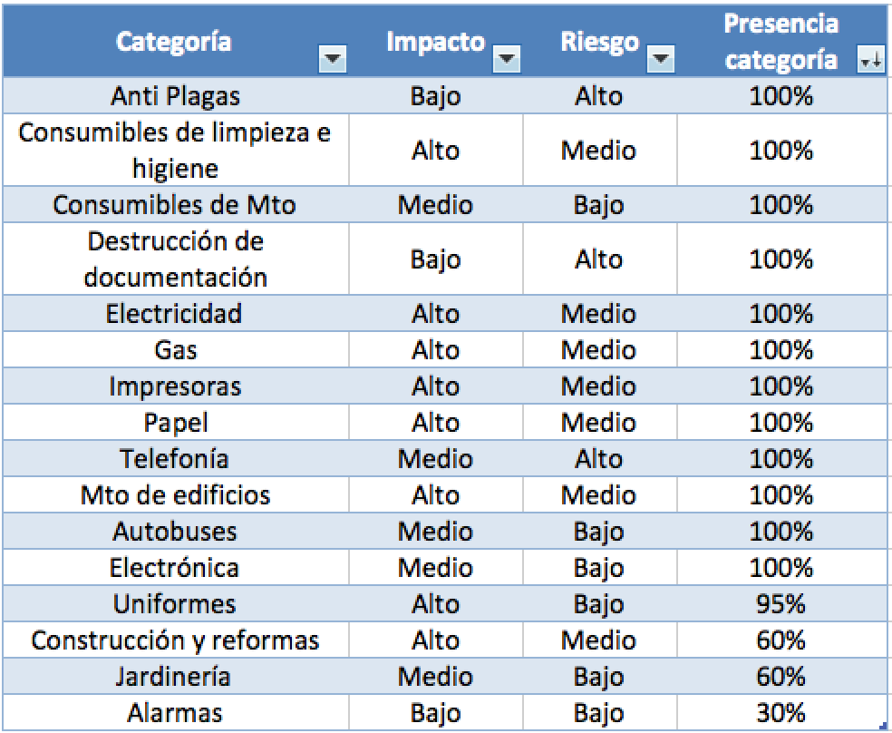
Hemos detectado también algunas categorías que están presentes en los centros y no contempladas en el listado. En la siguiente tabla se puede ver el impacto económico, el riesgo y presencia de la categoría en los centros (evaluación de acuerdo a nuestra experiencia en cuatro centros).

Slide 10
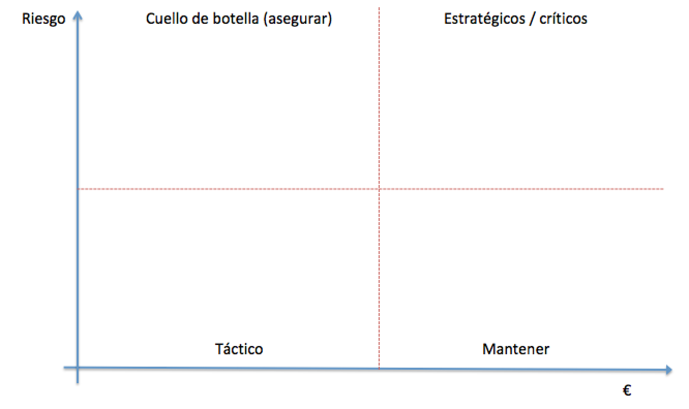
Proponemos priorizar de acuerdo al análisis de Kraljic (abajo) en base a criticidad e impacto económico dependiendo de en qué nivel trabajemos:
- Fundación San Vicente Mártir: primero en los cuadrantes superiores (Estratégicos Críticos y Cuello de botella por su alto nivel de riesgo)
- Centros en los cuadrantes de la derecha (estratégico y mantener) para maximizar el impacto económico.
Son movimientos que van en paralelo, como veremos más adelante.

Slide 11
Análisis DAFO.
  En los análisis anteriores hemos visto un poco tanto el mercado como nuestra situación ante él. Con el análisis DAFO nos centramos en cuatro aspectos: Debilidades nuestras, Amenazas externas, Fortalezas nuestras y Oportunidades que nos ofrece el mercado:
Debilidad (interna) | Fortaleza (interna)
Pocas categorías homologadas (12) de las existentes (≈25) en centros. No hay evaluación previa ni evaluación continua de proveedores. No hay un protocolo de comunicación con proveedores. 3.963 (2.178 reales) proveedores dados de alta (capacidad de negociación muy reducida). Nuestra voz en el mercado está muy debilitada con respecto a nuestra capacidad. Escaso control previo sobre el gasto. | Presupuesto controlado de más de 18,4M€ Buen equipo en Colegios y en FSVM. Comunicación fácil. Software implementado. Credibilidad de la FSVM para con los centros. Capacidad de concentrar un porcentaje de demanda significativa dentro del mercado de la educación ( muchas congregaciones no compran aquí…).
Oportunidades (externa) | Amenaza (externa)
Exceso de oferta con respecto a la demanda. Reducción de la demanda privada futura (cierre de CEI en los próximos años si continúa esta política). | Proveedores concentran volumen sin nuestra evaluación, etc. (vengo de parte de otro Colegio o de MA…) Presiones políticas que reduzcan nuestras vías de ingresos. Altavoz en la montaña: cualquier problema se magnifica y distorsiona en nuestra contra (proveedores, políticas, etc.) Cierre de proveedores incontrolado.

Slide 12
  Solución del DAFO:
    Convertir las debilidades en fortalezas mediante el uso de las oportunidades.
      Evaluación y homologación de proveedores de aquellas categorías críticas y cuello de botella primero concentrando un porcentaje de demanda medio. ( x centros).
      Etc.
    Convertir las amenazas en oportunidades mediante el uso de las fortalezas.
      Reuniones con los proveedores que están más presentes en centros y no están homologados (trabajo que haría para coordinar con la Fundación) : homologarlos y firmar acuerdos que nos permitan empezar a controlarlos (no cobra de los proveedores sino del cliente lo que le da mas libertad; nunca un proveedor va a ofrecer un precio inferior o igual al del colectivo)..).
      Etc.

Slide 13
Proyecto.
Ámbito: trabajaremos en paralelo en dos niveles:
  Fundación San Vicente Mártir (Central).- (prestación de servicios. Si bien es cierto que se relaciona con los proveedores como FSVM; incluso reuniones en sede…))
    Establecimiento de procedimientos
      Evaluación de proveedores.
      Evaluación continua de proveedores.
      Acuerdo de confidencialidad con proveedores (NDA)
      Acuerdo de Nivel de Servicio (SLA) por categoría.
      Establecer mínimo de proveedores homologados por categoría.
      Establecer un plan en caso de NO APTO o que los centros quieran mantener proveedores NO APTOS.
    Homologación de proveedores ya existentes.
    Completar el cuadro de proveedores homologados en nuevas categorías dependiendo del nivel de criticidad.
    Establecimiento de prioridades en cuanto a centros a estudiar.

Slide 14
  Centros (Local).- Contrato con cada Colegio (sobre el ahorro o cantidad fija pero siempre inferior al ahorro; revisable en cada momento; sin permanencia…)
    Estudio de costes y propuesta de ahorros (ver Procedimiento en Centros al final del presente archivo)
    Implementación de procedimientos y ahorros.
    Comprobar la idoneidad de procedimientos, homologaciones y homologados in situ.
    Evaluación continua.
    Todo incluido – monitorización de gastos (Un sí, ante cualquier necesidad de un servicio)

Slide 15
Objetivos:
  Aumentar –
    Desarrollo de proveedores de acuerdo nuestros valores y necesidades.
    Poder de negociación.
    Evaluación continua - control sobre la calidad de productos y servicios.
    Ingresos en los centros independientes a subvenciones. (que % ponemos en libros, en uniformes…?)
  Reducir –
    Costes
    Riesgo por falta de servicio.
    Gastos sin planificación.
    Proveedores sin evaluación.
    Costes administrativos que no añadan valor.
Calendario
  El calendario propuesto puede variar en su fase de implementación dependiendo de:
    Si los centros tienen la documentación disponible.
    Pueden priorizar nuestras reuniones dentro de su propia agenda.

Slide 16
Se divide en tres fases:
    Primera fase – implementación en el mayor número de centros (≈85% de los centros)
      * Establecer unas bases de procedimientos a nivel de Fundación.
      * Trabajo a nivel local teniendo en cuenta los procedimientos y homologaciones de la Fundación.
      * Obtención de ahorros. (alto impacto económico y bajo riesgo)
      * Inicio en la filosofía de previsión y control.
      * Comprobar la idoneidad de procedimientos con respecto a la realidad cambiante de los centros.
    Segunda fase – implementación de procedimientos más exigentes (≈95% de los centros)
      * Establecer un procedimiento de mayor control del gasto desde la Fundación.
      * Ahorro basado en la reducción de proveedores y previsión de gastos.
      * Inicio de los proyectos de ahorro transversales (multicentro).
      * Optimización de trabajos administrativos que no añaden valor.
      * Inicio en la filosofía de mejora continua.
    Tercera fase – trabajo basado en categorías (≈98% de los centros)
      * Implementación transversal (proyectos de unificación en varios centros).
      * Optimización de costes en categorías tácticas (riesgo bajo e impacto económico pequeño).
      * Implementación de objetivos en Compras.
      * Optimización de necesidades.
      * Búsqueda de mejores prácticas e implementación.

Slide 17
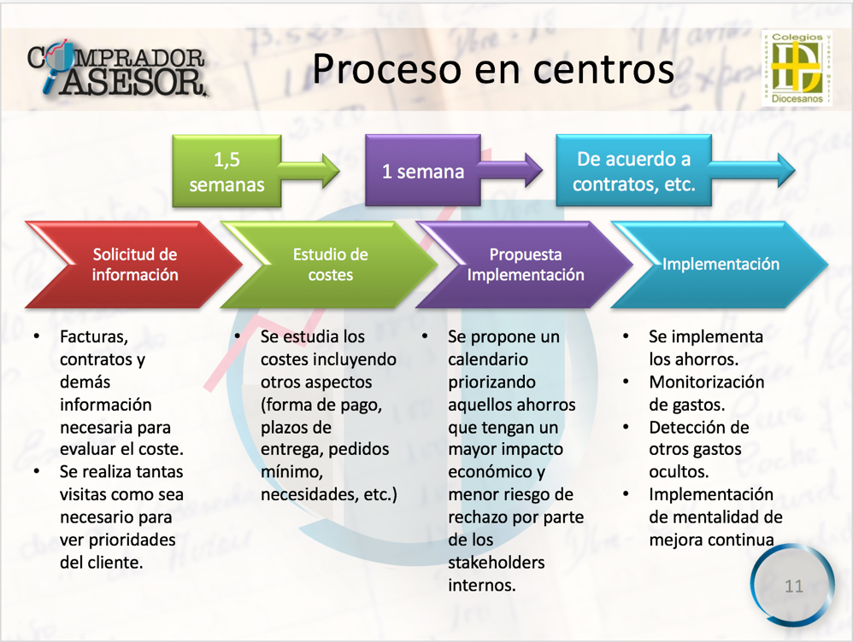
Procedimiento en centros.
El procedimiento es el siguiente:

Slide 18
La información que necesitamos, además de visitar el centro y tener una entrevista tanto con el director del centro como personal administrativo y mantenimiento, es la siguiente:

Slide 19
Como actuar ahora…..
Valorar lo planteado en esta reunión desde cada Centro.
Decisión de sumarse al proyecto o no. Va a depender del grado de vinculación del Colegio a la Fundación (ejemplo, los Colegios con delegados de FSVM vamos a trabajar en este línea)
Os lo pediremos a través de un breve cuestionario. Por favor, contestad.
Se trata de empezar y de no molestar con llamadas y con visitas a los que consideren que nada aporta.
Evitar la “parcialidad”: me sumo para la luz, pero para todo lo demás, no me hace falta.
Entendemos que hay pocas razones (o por lo menos no se nos ocurren) para no sumarse a un proyecto que puede permitir mejorar los servicios y obtener ahorros, lo que en definitiva supone MEJORAR LA GESTION.
En base a la respuesta, valoraremos y si es positiva, presentaremos a la persona en una próxima reunión para poner cara y comenzar el proyecto.

